Slide 1
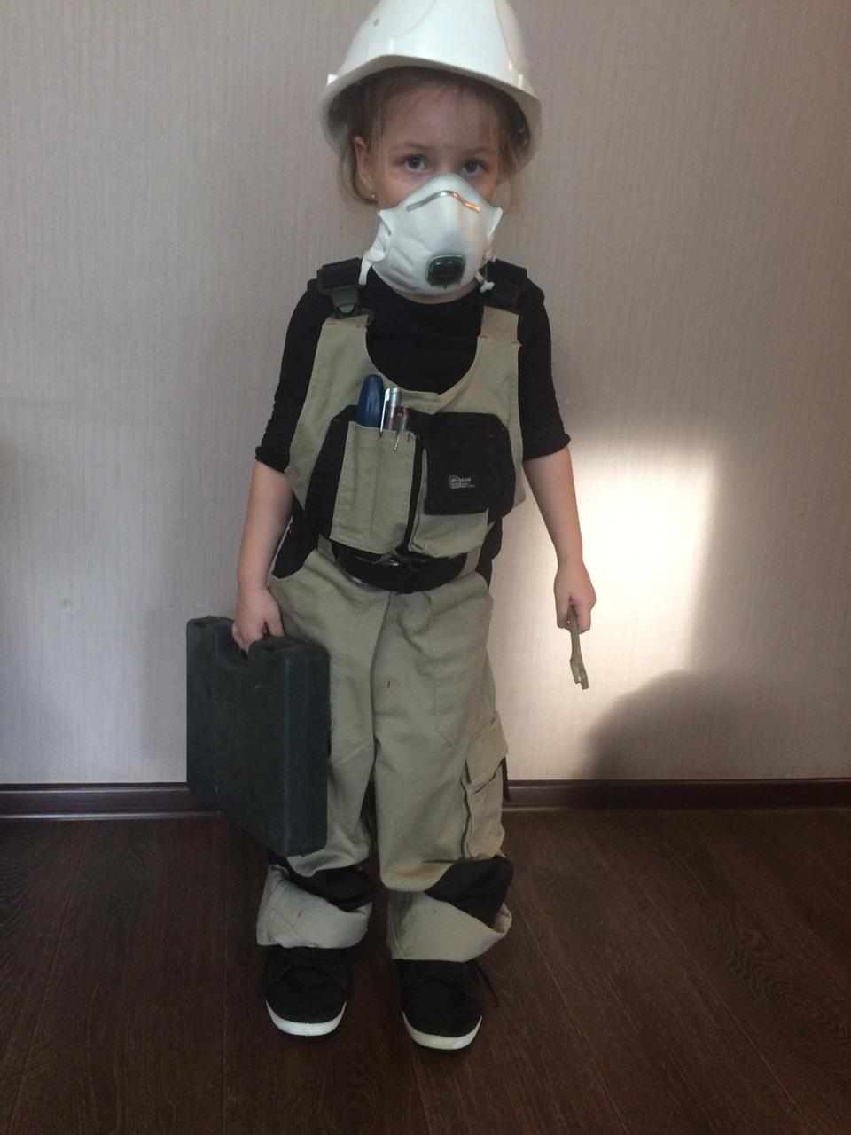
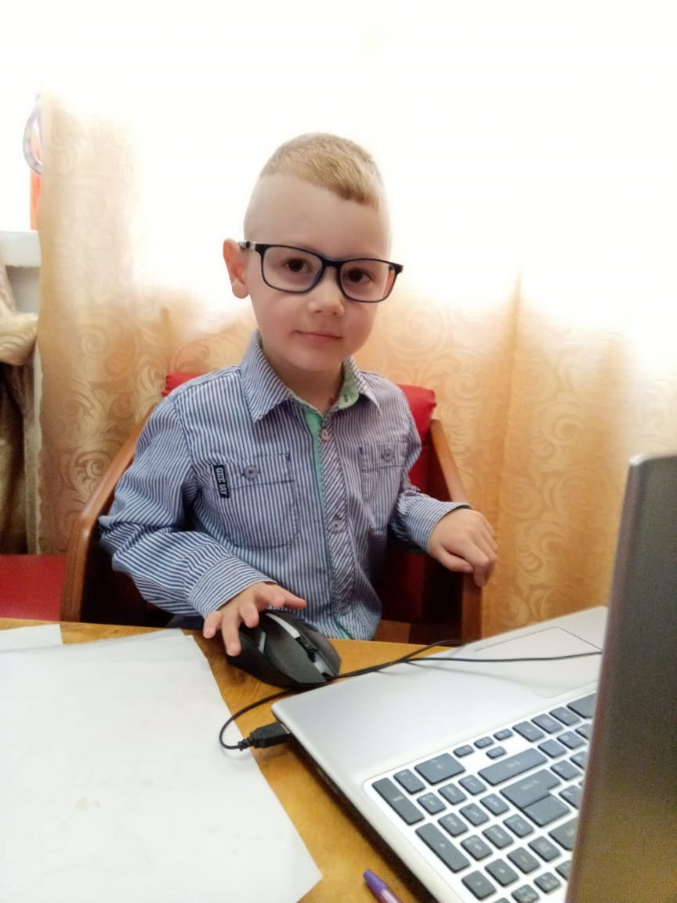
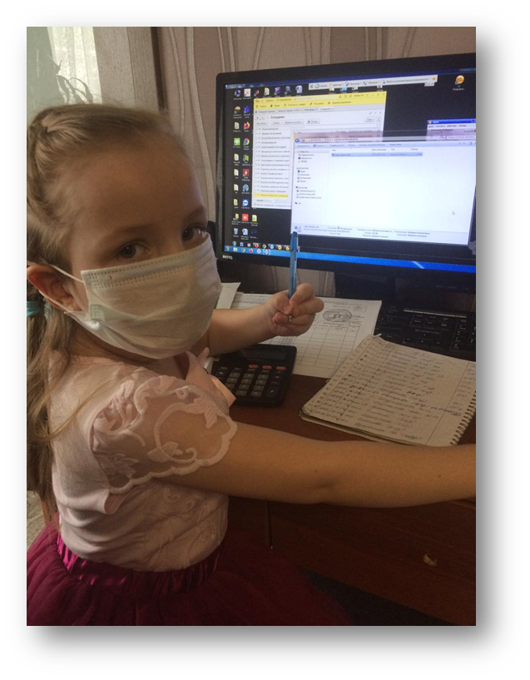
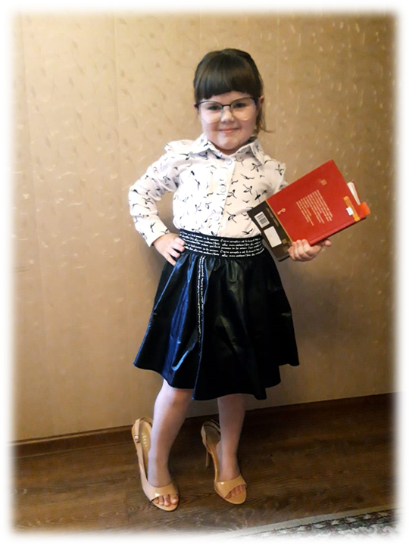
Группа № 7

Slide 2
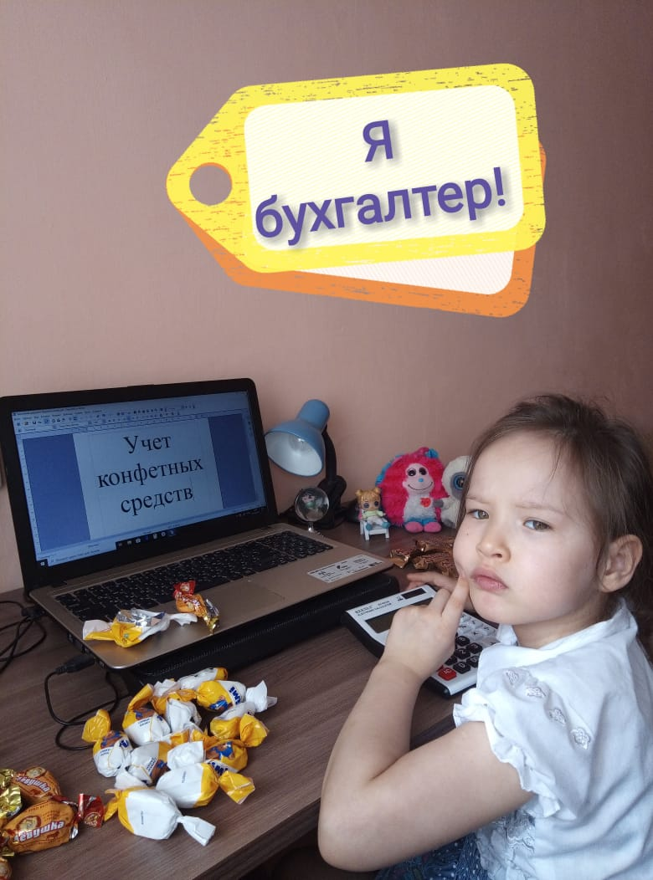
Жигалова Елена Васильевна работает бухгалтером. Маше с трудом пришлось провести учет конфетных средств.
Профессий много в мире есть, Их невозможно перечесть. Сегодня многие нужны, И актуальны, и важны. Ты скорее подрастай, Профессией овладевай. Старайся в деле первым быть И людям пользу приносить.

Slide 3
Профессию мамы, Елены Сергеевны, учителя-логопеда – представляла Шрамкова Катя.

Slide 4
Панова Анастасия Валерьевна работает специалистом отдела кадров в ГАУСО СО КЦСОН. И Даша знает, какая это серьезная и ответственная работа.

Slide 5
А Дашин папа, Дмитрий Алексеевич Панов, работает на комбинате «Ураласбест» заместителем начальника цеха.

Slide 6
В Белоярском многопрофильном техникуме работает бухгалтером Русакова Мария Вениаминовна. А Витя, как настоящий бухгалтер, сосредоточен и внимателен.

